Slide 1
Всероссийская Олимпиада «МОЙ ПЕРВЫЙ УЧИТЕЛЬ» как форма повышения квалификации педагогов и психологов 03.02.2021
Ведущая – Ольга Ивановна Ключко,
доктор философских наук, профессор МГПУ, председатель жюри Олимпиады

Slide 2
В 2017 году по инициативе Общероссийского Профсоюза образования запущен новый проект для педагогов начальной школы – Всероссийская олимпиада "Мой первый учитель".

Slide 3
Номинация 1: Предметная образовательная деятельность
педагогические методики и технологии по предметам гуманитарного цикла («Литературное чтение», «Русский язык», «Иностранный язык», «Основы религиозных культур и светской этики»;
педагогические методики и технологии по предметам естественно-математического цикла («Математика», «Окружающий мир», «Информатика» и другие);
педагогические методики и технологии по предметам «Изобразительное искусство», «Технология», «Физическая культура», «Музыка»;
педагогические методики и технологии по инновационным образовательным программам;
разработка и организация школьных учебных и внеучебных мероприятий (предметных конкурсов, фестивалей, олимпиад, научных обществ и прочее).

Slide 4
Номинация 2. Социально-воспитательная деятельность и взаимодействие с учреждениями культурной и социальной сфер
развитие активности, самостоятельности, инициативности, основ гражданской позиции младших школьников;
формирование российской идентичности, духовно-нравственных ценностей в процессе изучения российской культуры, традиций и истории;
развитие экологической культуры как основы гармоничного сосуществования общества и окружающей природной среды, освоение правил здорового образа жизни, противодействия вредным привычкам;
взаимодействие с родителями и другими членами семьи как участниками образовательного процесса;
партнерство начальной школы с библиотеками, учреждениями культуры и дополнительного образования, центрами организации детского досуга и спорта в целях социального и культурного развития обучающихся.

Slide 5
Номинация 3. Психолого-педагогическое сопровождение обучающихся
мониторинг и проектирование психологически безопасной и комфортной образовательной среды, разработка программ профилактики различных форм насилия в школе и в семье;
дифференцированный подход в обучении, осуществление педагогической поддержки и помощи обучающимся с разным уровнем обученности и развития;
психолого-педагогическая поддержка младших школьников особых групп (с ограниченными возможностями здоровья, одаренных, мигрантов, находящихся в сложных жизненных и личностных ситуациях и других).
диагностика и формирование универсальных учебных действий (познавательных, регулятивных и коммуникативных);
психолого-педагогическое сопровождение проектной и исследовательской деятельности младших школьников

Slide 6
Этапы Олимпиады - 2021

Slide 7
Преимущества для участников

Slide 8
Каждый финалист получает документ о повышении квалификации

Slide 9
Абсолютный лидер Олимпиады 2018 – Наталья Колганова, учитель начальной школы лицея №44 г. Липецка (в центре) и участники финала (Москва)

Slide 10
ПОБЕДИТЕЛИ 2019 - Анна Данилова (Архангельская область), Елена Кузнецова (Орловская область), Дарья Пеняскина (Тамбовская область) и участники финала (г. Санкт-Петербург)

Slide 11
Победители 2018 и 2019 гг. вошли в состав оргкомитета Олимпиады

Slide 12
Подведение итогов Олимпиады «Мой первый учитель – 2020» в марте 2021 года
с 22 по 25 марта 2021 г.
г. Нижний Новгород, Мининский университет,
Гостиница Октябрьская,
30 участников 3 тура,
9 участников финала

Slide 13
ПОВЫШЕНИЕ КВАЛИФИКАЦИИ в рамках ОЛИМПИАДЫ-2021
«Инновационные подходы реализации требований ФГОС НОО в опыте участников Всероссийской олимпиады педагогов начальной школы «Мой первый учитель»
Удостоверение о повышении квалификации, 24 часа
Учебный центр Общероссийского Профсоюза образования https://ec-eseur.ru

Slide 14
Кому адресована Программа повышения квалификации Олимпиады-2021?
Тем, кто участвовал в 1-2 турах Олимпиады в 2019 и 2020, но не прошел в финал;
Тем, кто планирует в ней участвовать, но пока не уверен в своих силах и хотел бы узнать подробно, как она проходит;
Тем, кто предпочитает практико-ориентированные способы обучения.

Slide 15
Расписание повышения квалификации Олимпиады 2021, Нижний Новгород, дни весенних каникул
22 марта с 17.00 до 20.00 – лекции ведущих специалистов и гостей Олимпиады;
23 марта с 10. 00 до 18.30 (обед, 2 кофе –паузы) – представление проектов участников Олимпиады;
24 марта с 10.00 до 17.30 (обед, кофе-пауза, фуршет) – мастер-классы и педагогические дебаты финалистов;
25 марта с 10 до 12.00 – рефлексия программы, консультации членов жюри.
Стоимость - 6600 рублей. В стоимость включено:
Участие в конкурсной программе и программе повышения квалификации. Питание (2 обеда, 3 кофе-паузы, фуршет), раздаточный материал

Slide 16
Как это будет проходить?
30 лучших проектов участников Олимпиады;
9 мастер-классов финалистов Олимпиады;
Дебаты по актуальным вопросам современного начального образования;
Лекции членов жюри и гостей Олимпиады (Г.М.Коджаспировой, Н.Ю.Штрекер; представителей Яндекс-учебника);
Культурная программа, экскурсия по Нижнему Новгороду и Мининскому университету;
Консультация с организаторами и членами жюри.

Slide 17
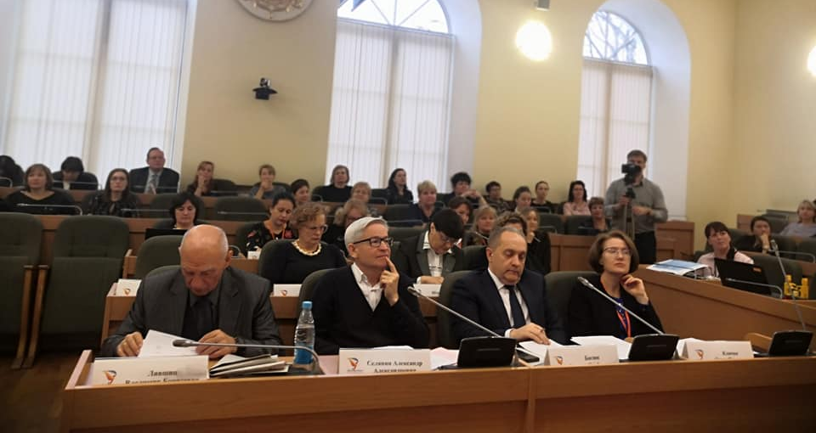
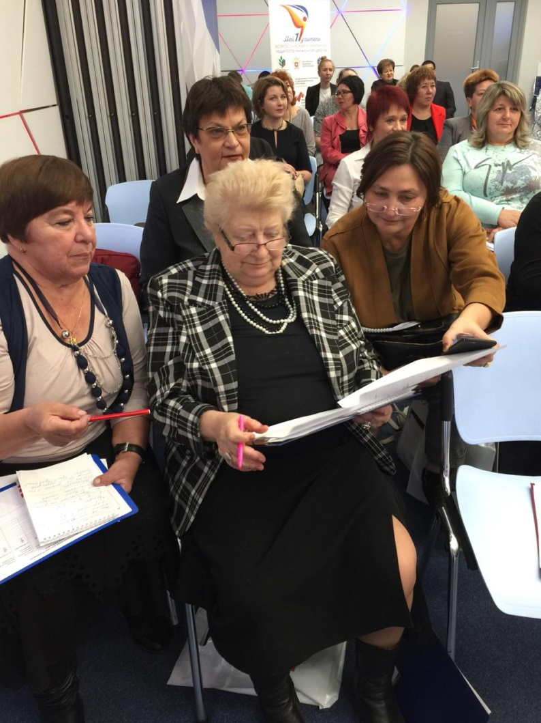
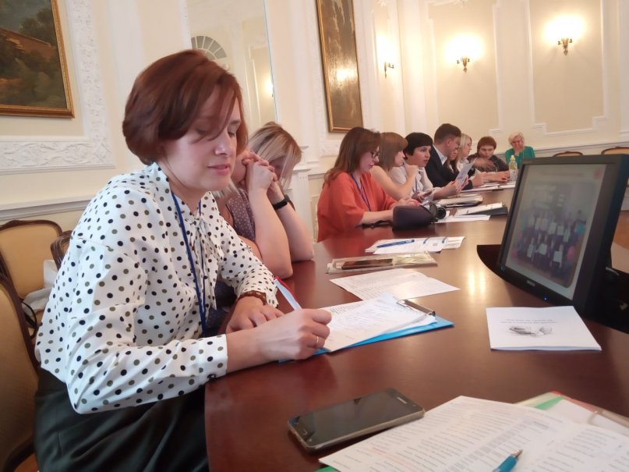

Slide 18
Вебинары с членами жюри Олимпиады
17.02.2021 – вебинар по номинации 1 (Савинова Л.Ю., Романова М.А.);
25.02.2021 – вебинар по номинации 2 (Белинова Н.В.) дата уточняется
17.03.2021 – вебинар по номинации 3 (Поставнев В.М., Павленко Т.А.)

